Slide 1


Slide 2


Slide 3
----------------------------------------
Conocimiento y resolución del oficio Nro. EPMMOP-GG-1468-2020-OF de 20 de mayo de 2020, en relación a la rectificación para la denominación como “Manuel Ulco Collahuazo” a la calle E1B del barrio La Esperanza, ubicada en la parroquia de Tumbaco.

Slide 4
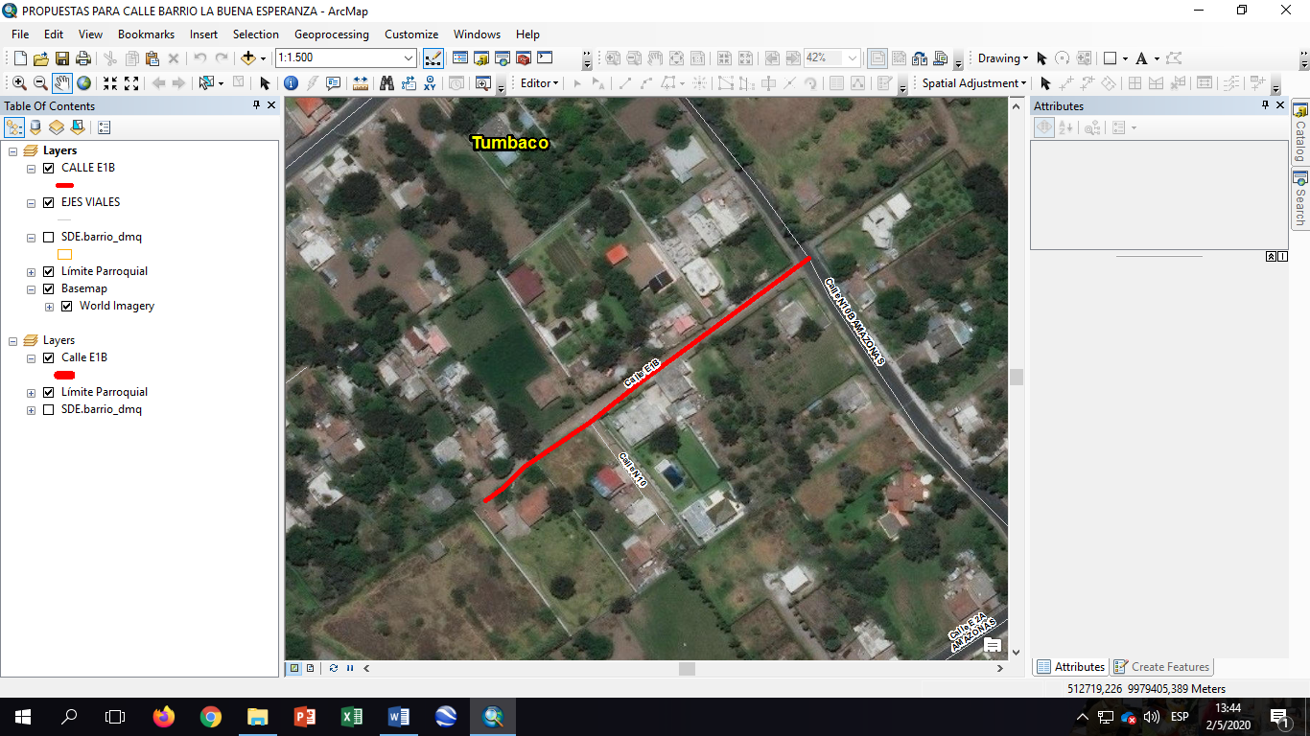
Mapa de ubicación
Zona Metropolitana:
Tumbaco
Parroquia:
Tumbaco
Sector/barrio:
La Buena Esperanza
Ubicación:
Desde:
Calle N10B Amazonas
Hasta:
Final de la vía.
Longitud:
167 m

Slide 5
En atención a la Resolución No. 057, adoptada en Sesión Ordinaria de la Comisión de Uso de Suelo No. 039, realizada el 4 mayo/2020, referente al conocimiento de la denominación para la calle E1B como “Manuel Ulco Collahuazo”, ubicada en el Barrio La Buena Esperanza, parroquia de Tumbaco, se informa lo siguiente:
Mediante Oficio S/N, de fecha 1 de abril/2016, el Lcdo. Mario Ulco C., en calidad de Presidente de la Liga Deportiva La Esperanza, solicita se asigne el nombre de Manuel Ulco Collahuazo a la calle E1B, ubicada en el Barrio La Buena Esperanza, parroquia de Tumbaco, para lo cual remite la biografía del personaje y firmas de respaldo a la propuesta.
Mediante Oficio No. 198-GP002532 de fecha 27 de junio/2016, la EPMMOP, remite al Cronista de la Cuidad para su criterio y análisis la documentación de respaldo, quien mediante Oficio No. 180-AMH-16, de 29 de junio/2016, emite el informe favorable a la propuesta.

Slide 6
3. Con Oficio No. 2679-GG 003456, de fecha 10 de agosto/2016, la EPMMOP solicitó a la STHV, emita el informe técnico correspondiente, para lo cual se remitió el Proyecto de Ordenanza, ficha técnica, antecedentes, firmas de respaldo y el informe favorable del Cronista de la Ciudad.
4. Con fecha 12 de noviembre de 2019, se efectuó la Sesión Ordinaria No. 034 de Concejo Metropolitano de Quito, en la cual se realizó el primer debate respecto al proyecto de ordenanza de designación vial para la calle E1B como “Manuel Ulco Collahuazo”, resolviéndose lo siguiente:
Realizar una socialización ampliada con la comunidad;
Actualizar los informes;
Analizar las propuestas con equidad de género; y,
La documentación de los representantes barriales debe ser registrada en el Ministerio de Desarrollo Urbano y Vivienda.

Slide 7
5. La EPMMOP, atendiendo a las resoluciones anteriormente detalladas, inicia el acercamiento para la socialización ampliada, coordinándose con la Adm. Zonal Tumbaco y con el Cronista de la Ciudad para efectuar la respectiva visita y socialización de la propuesta.
6. El 12 de diciembre de 2019, se realizó la reunión respectiva en la que estuvieron presentes el Cronista de la Ciudad, la delegada de la Administración Zonal Tumbaco, la directiva y moradores del Barrio La Buena Esperanza, en la cual se evidenció el desconocimiento de la propuesta presentada por el Lcdo. Mario Ulco, para denominar a la calle E1B con el nombre de “Manuel Ulco Collahuazo”, los moradores, indican conocer al personaje propuesto más no los hechos meritorios que se le atribuyen, por lo cual muestran rechazo a la propuesta y presentan alternativas de nombre para la referida calle.
7. Con oficio S/N, de fecha 16 de diciembre de 2019, el señor René Carrera Esparza Presidente del Comité Pro Mejoras del Barrio “La Buena Esperanza”, indica a la Adm. Zonal Tumbaco que, la propuesta de nomenclatura de “Manuel Ulco Collahuazo” no tiene la aceptación de los moradores del barrio y a su vez, adjunta la documentación de respaldo de tres nuevas propuestas de denominación para la calle E1B:
María Juana Vergara
Coyago
Chichipata

Slide 8
CONCLUSIÓN
Por lo expuesto, la EPMMOP, rectifica el informe remitido mediante Oficio No. 2679-GG 003456 de fecha 10 de agosto de 2016, considerando el impacto social que podría causar la no aceptación de los moradores a la iniciativa, motivo por el cual deja insubsistente la propuesta de denominación de la calle E1B con el nombre de “Manuel Ulco Collahuazo”, ubicada en el Barrio La Buena Esperanza perteneciente a la parroquia de Tumbaco y técnicamente sugiere a la Comisión de Uso de Suelo el Archivo del presente expediente.

